Slide 1

Spotřebitel v kontextu změn zdravotních podmínek
Platforma internetowa zawierająca informacje dla nauczycieli i kierownictwa szkół w regionie transgranicznym
Online digitální platforma s informacemi pro pedagogy a management škol v přeshraničním regionu
CZ.11.4.120/0.0/0.0/20_032/0002839
„Současné problémy polské a české ekonomiky”
Dr hab. prof. KPSW JG Katarzyna Szalonka

Slide 2
Agenda
Zdravotní politika v EU v kontextu modelu M. Lalonde – (vzdělávání zákazníků)
Vyskýt civilizačních nemoci – sekundární zdroje (nové segmenty)
Důsledky pro prostředí ekonomického výzkumu (implikace pro vědu a praxi)

Slide 3
Zdravotní model M. Lalonde
Milton Friedman (1930), Selma Mushkin (1962), K. Arrow, Grossman (1972) - zdraví jako investice
V roce 1974r. (1981) kanadský ministr zdravotnictví zveřejnil článek A New Perspective on the Health of Canadians, a working document , ve kterém prokázal, že náš zdravotní stav ovlivňuji tyto faktory:
Bilologické a genetické faktory (human biology) 15%
Prostředí (environment) – 20%
Životní styl lidí (lifestyle) - 55%
Organizace zdravotní péče (Health Care Organization) – 10%

Slide 4
Zdravotní politiku
1.
Jest kształtowana przez strategię WHO na całym świecie
2.
Kraje członkowskie UE realizują wytyczone zadania, ale z różnym skutkiem
3.
Głównym celem WHO w Europie jest koordynacja działań w państwach członkowskich

Slide 5

23.10.2007 Evropská komise přijala strategii „Společně pro zdraví“.

Slide 6
Cílem programu „Společně pro zdraví 2008 - 2013”
Poprawa bezpieczeństwa zdrowotnego obywateli
Promocję zdrowia w celu zwiększenia dobrobytu
Tworzenie i rozpowszechnianie wiedzy na temat zdrowia
Przedmiot zainteresowania ekonomistów

Slide 7
ŽÁDOUCÍ SPOTŘEBITELSKÉ CHOVÁNÍ VE SVĚTLE NÁRODNÍHO PROGRAMU ZDRAVÍ
Racionální výživa
Fyzická aktivita
Racionální spotřeba léků
Eliminace sebedestruktivní spotřeby
Zdravotní prevence

Slide 8
Společně pro ZDRAVÍ 2014-2020
.
Projekt Společně pro zdraví je spolufinancován v rámci projektu č. POWR.05.02.00- 00-0008 / 16-00 z Operačního programu Věda, vzdělávání a rozvoj 2014 - 2020, Akce 5.2 „Prokvalitní aktivity a organizační řešení v systému zdravotní péče usnadňující přístup k levným, udržitelným a vysoce kvalitním zdravotnickým službám“

Slide 9
Narodowy Program Zdrowia 2016-2020
Cel 1 - Poprawa sposobu żywienia, stanu odżywienia oraz aktywności fizycznej społeczeństwa
Cel 2 - Profilaktyka i rozwiązywanie problemów związanych z używaniem substancji psychoaktywnych, uzależnieniami behawioralnymi i innymi zachowaniami ryzykownymi
Cel 3 - Profilaktyka problemów zdrowia psychicznego i poprawa dobrostanu psychicznego społeczeństwa
Cel 4 - Ograniczenie ryzyka zdrowotnego wynikającego z zagrożeń fizycznych, chemicznych i biologicznych w środowisku zewnętrznym, miejscu pracy, zamieszkania, rekreacji oraz nauki

Slide 10
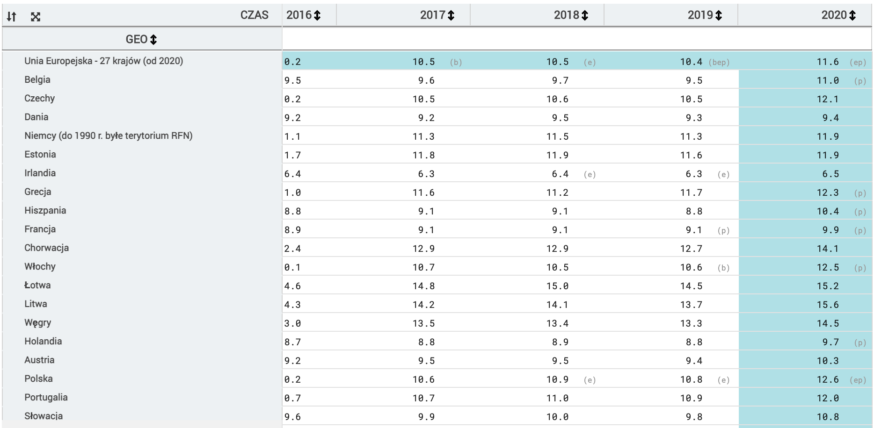
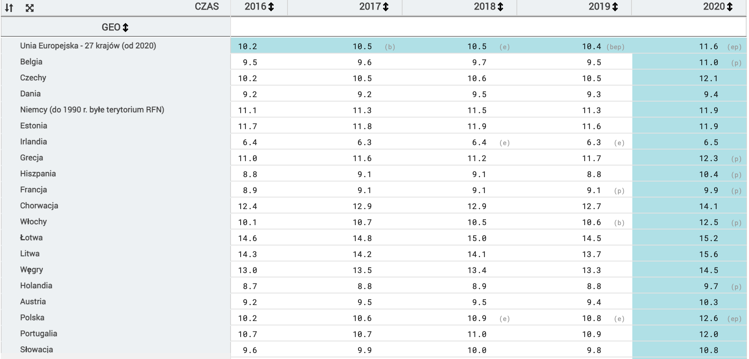
ÚMRTÍ VE VYBRANÝCH EVROPSKÝCH ZEMÍCH
V LETECH 2016-2020

Slide 11

Civilizační nemoci – vs nové segmenty zákazníků

Slide 12
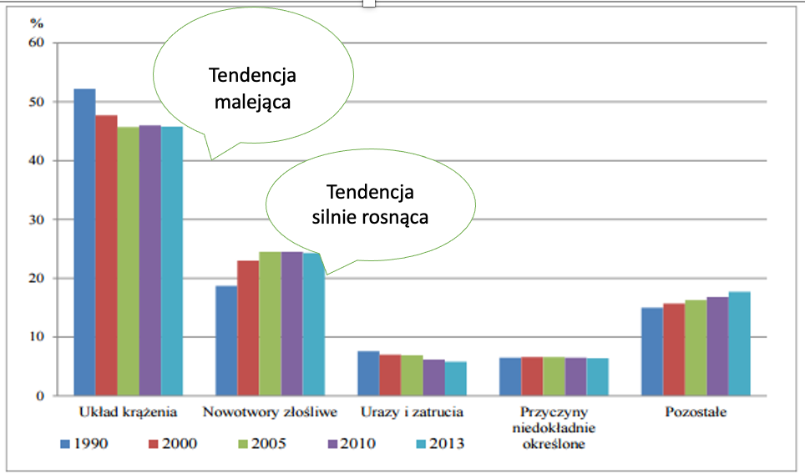
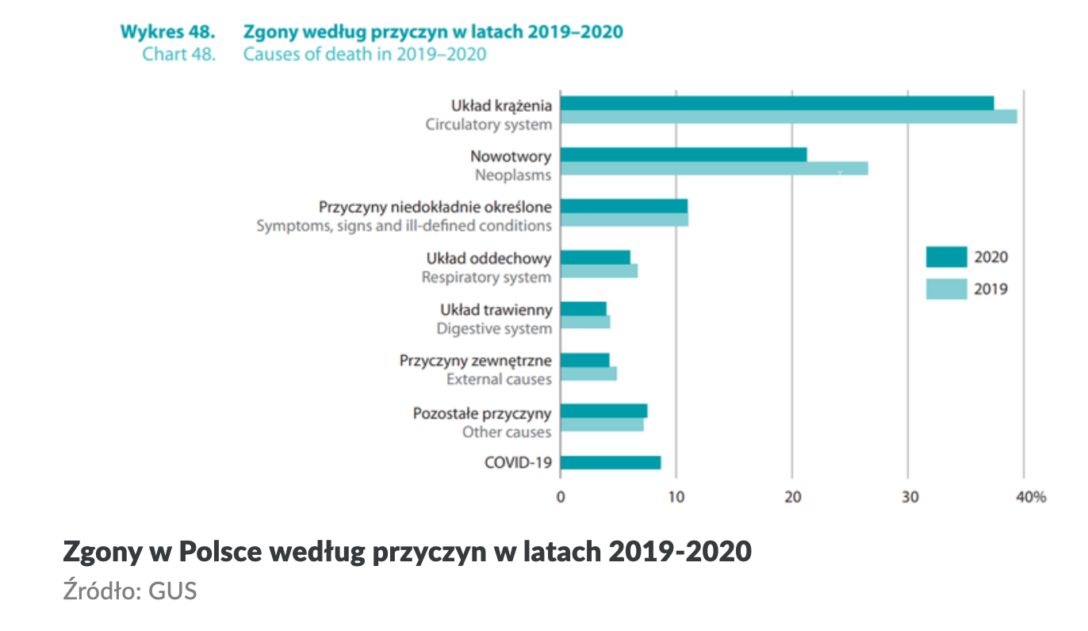
PŘÍČINY ÚMRTÍ
V LETECH 1990 -2013
V letech 2019 - 2020

Slide 13
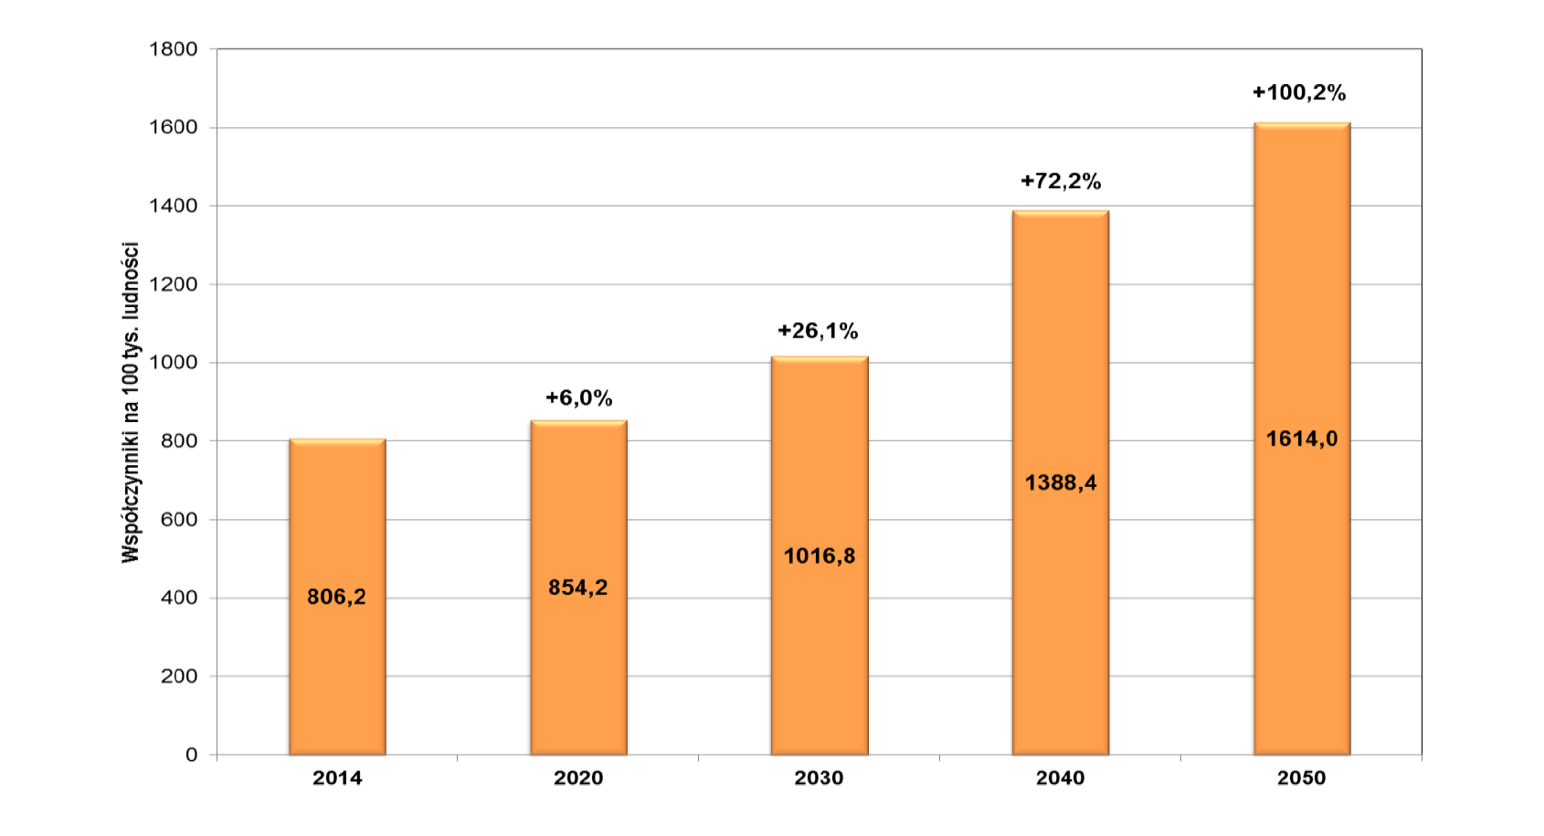
FAKTOR ÚMRTÍ Z DŮVODŮ Kardiovaskulárního onemocnění (předpoklad pro rok 2014)

Slide 14
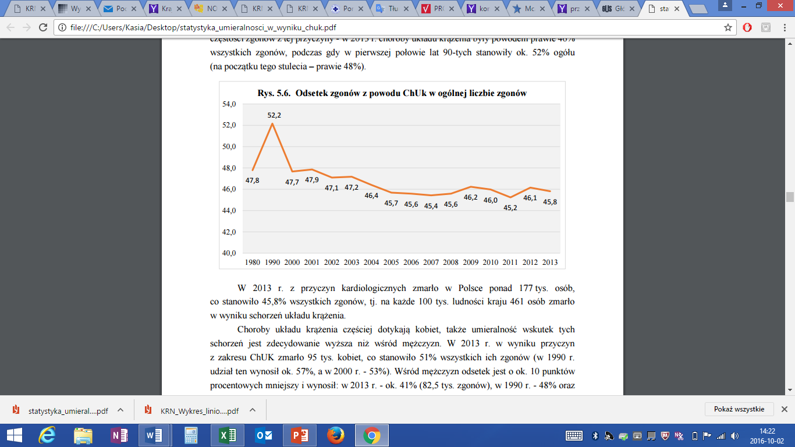
Procentuální podíl úmrtí v důsledku Kardiovaskulárního onemocnění na celkovém počtu úmrtí

Slide 15
Procentuální podíl úmrtí v důsledku Kardiovaskulárního onemocnění na celkovém počtu úmrtí
VE 28 ZEMÍCH EVROPSKÉ UNIE V ROCE 2016
http://bip.stat.gov.pl/organizacja-statystyki-publicznej/rzadowa-rada-ludnosciowa/publikacje-rzadowej-rady-ludnosciowej/

Slide 16
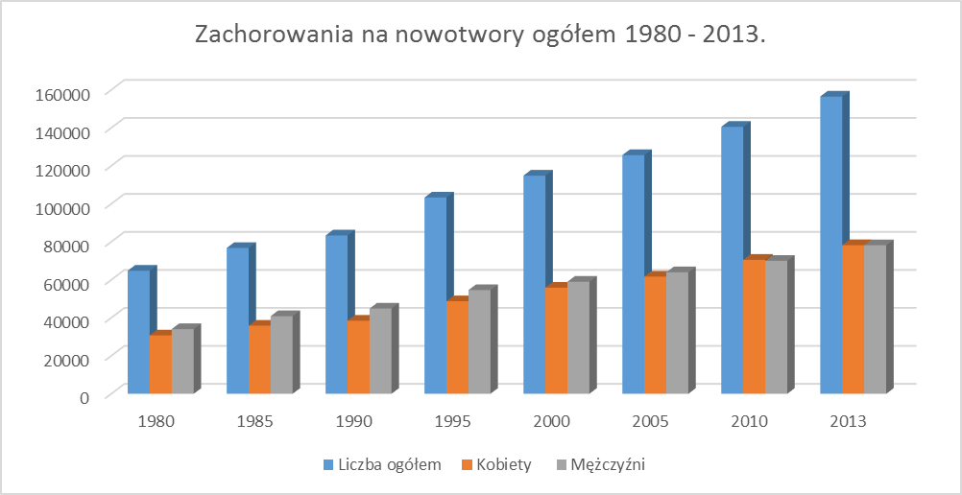
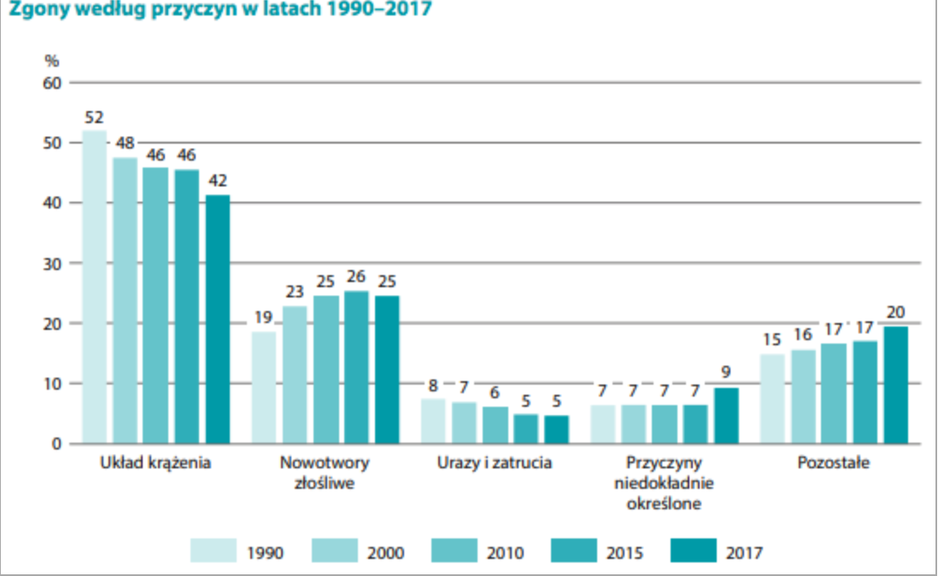
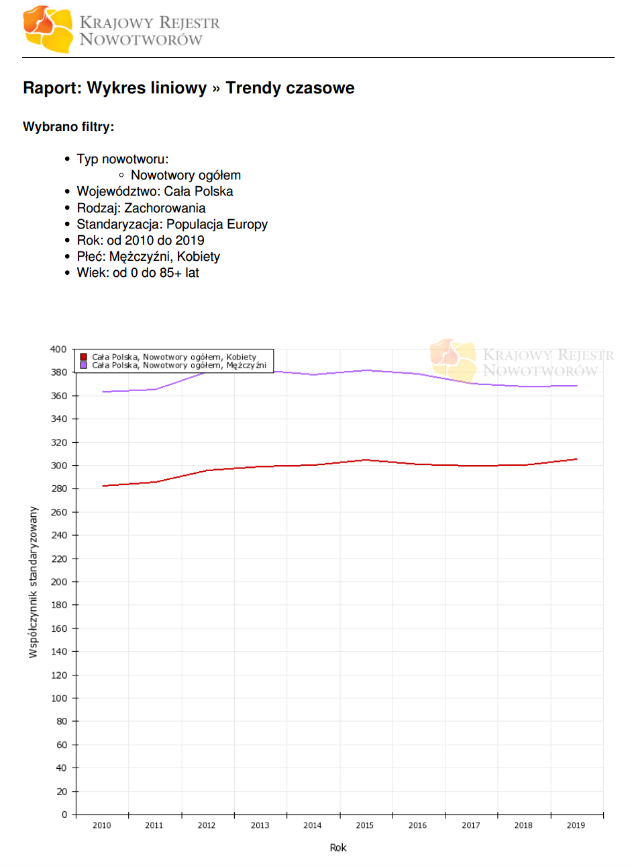
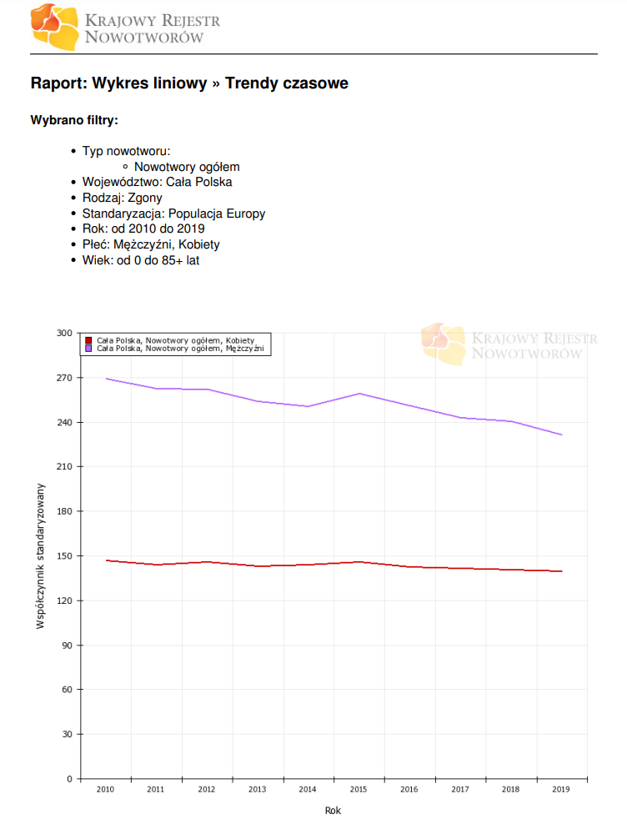

Slide 17
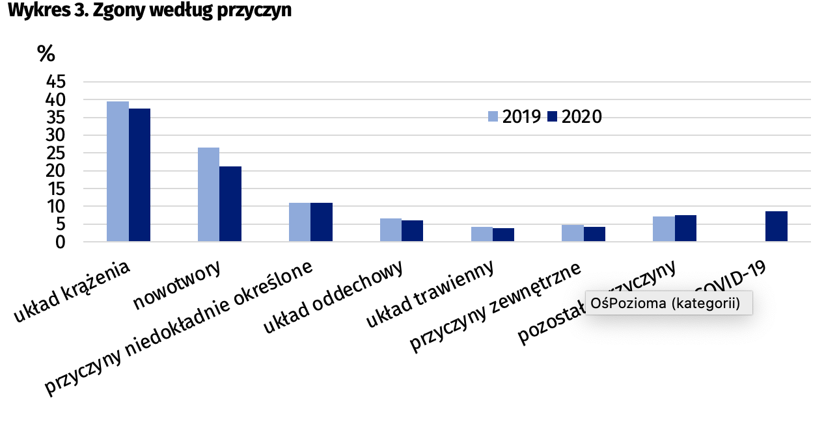
Úmrtí dle příčiny v Polsku v období 2019 - 2020

Slide 18
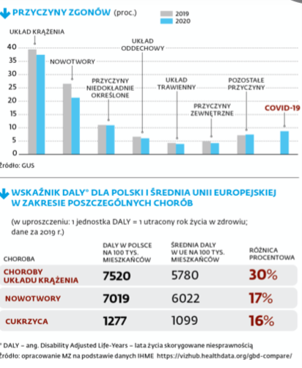
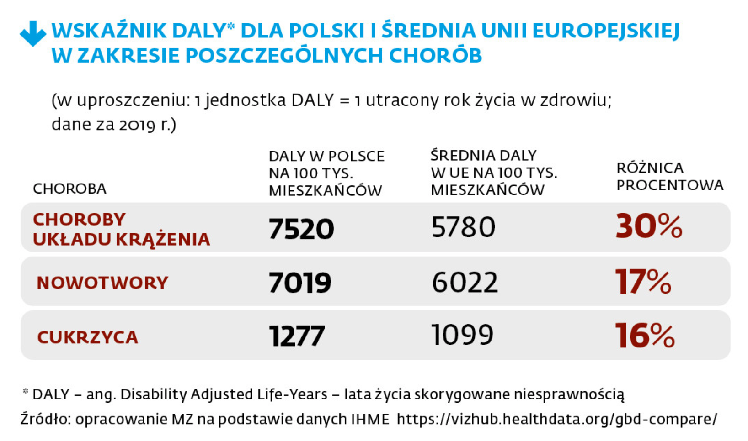
Příčiny úmrtí v Polsku v období 2019 - 2020

Slide 19
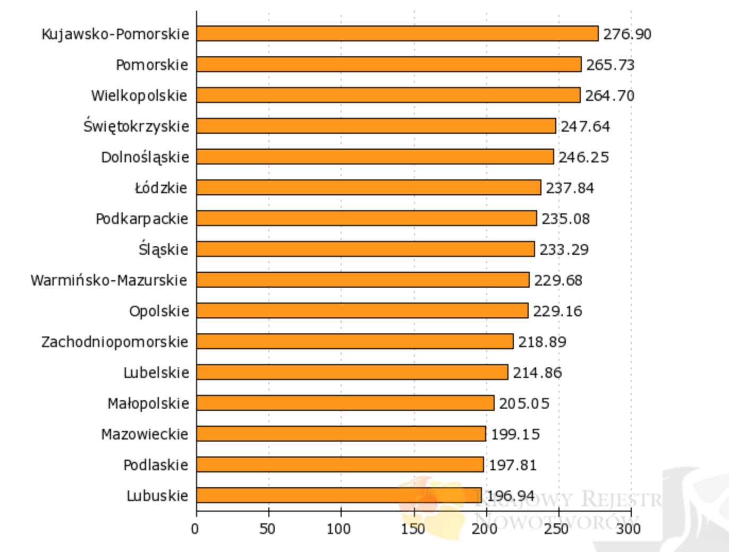
Nádorová onemocnění v Polsku za rok 2019 (dle krajů)

Slide 20
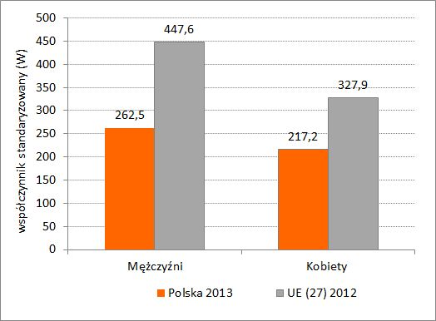
SROVNAVÁCÍ GRAF ONEMOCNĚNÍ ZHOUBNÝM NÁDOROVÝM ONEMOCNĚNÍM V POLSKU A STÁTECH EVROPSKÉ UNIE (27) V ROCE 2020 - CELKEM

Slide 21
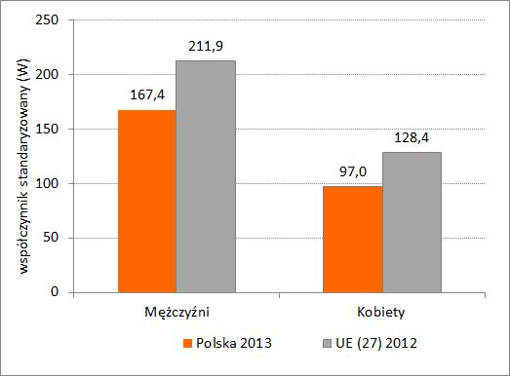
Srovnávací graf úmrtnosti v důsledku zhoubného nádorového onemocnění v Polsku a státech Evropské Unie (27) v roce 2020 - celkem.

Slide 22

Onemocnění alergii
Druhy alergie
Odhaduje se, že 40% Poláků trpí alergiemi.
V roce 2030 až 50% Evropanů bude trpět alergií.
Potravinová (mléko, ořechy, vejce)
Inhalační (srst, houby, roztoče)
Infekční (léky, hmyzí bodnutí)
Kontaktní (nikl, barviva)
http://alergie.mp.pl/chorobyalergiczne/

Slide 23

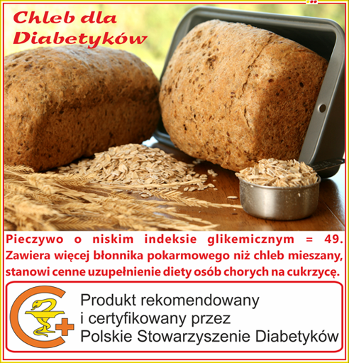
Onemocnění cukrovkou
Druh cukrovky
Statistika
•Typ 1 – cca 10% všech případů cukrovky
•Typ 2 – cca 85% všech případů cukrovky (způsobené životním stylem a stravou + genetická predispozice)
•Těhotenská cukrovka – odhaduje se, že se vyskytuje u 1 z 12 těhotenství
V Polsku až 2,73 mln osob má cukrovku (8,4%), přičemž 550 tis. vůbec netuší, že jí má.

Slide 24
Důsledky pro teorii spotřeby, obchodu a marketingu
Zdravotní projekt
„Vytvoření první IT vědecké platformy v Polsku pro výměnu znalostí o riziku zhoubných nádorů v Polsku“, která zahrnuje následující moduly:
Centrální nádorová databáze,
Platforma: registr orgánů,
Platforma znalosti/vědy
Návrh:
Projekt ekonomický - vytvoření první IT vědecké platformy v Polsku pro shromažďování znalostí o spotřebě, životním stylu a důsledcích pro systém zdravotní péče.
Platforma by měla obsahovat:
Spotřebitelská analýza vč. myšlenky a praxe spojení výroby a spotřeby, zapojení spotřebitelů do výroby zboží, které potřebují, např. potraviny(angl. prosumtion)
Obchodní strategie řízení obratu a kvality,
Marketingové strategie v podnikách.
https://pto.med.pl/linki/krajowy_rejestr_nowotworow

